Slide 1
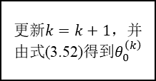

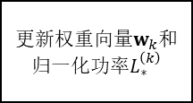
开始
初始化$k=0$
更新$k=k+1$，并由式(3.52)得到$θ_{0}^{\left(k\right)}$
由准则(3.53)，利用A²RC对主瓣进行控制
更新权重向量$w_{k}$和归一化功率$L_{∗}^{\left(k\right)}$
主瓣是否满足设计要求?
否
是
结束

Slide 2

开始
初始化$k=0$
更新$k=k+1$，并由式(3.52)得到$θ_{0}^{\left(k\right)}$
由准则(3.54)及(3.55)，利用A²RC对旁瓣进行控制
更新权重向量$w_{k}$和归一化功率$L_{∗}^{\left(k\right)}$
旁瓣是否满足设计要求?
否
是
结束

Slide 3
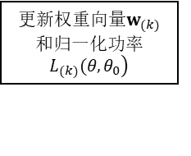

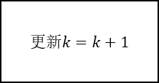
开始
初始化$k=1$
由准则(3.91)，利用WORD对主瓣进行控制
更新权重向量$w_{(k)}$和归一化功率$\left.L_{(k)}(θ,θ_{0}\right)$
更新$k=k+1$
主瓣是否满足设计要求?
否
是
结束

Slide 4
开始
初始化$k=1$
由准则(3.92)和(3.93)，利用WORD对主瓣进行控制
更新权重向量$w_{(k)}$和归一化功率$\left.L_{(k)}(θ,θ_{0}\right)$
更新$k=k+1$
旁瓣是否满足设计要求?
否
是
结束

Slide 5

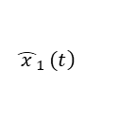

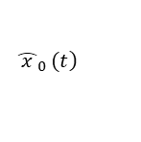


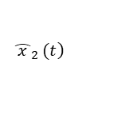
信源S
$$θ$$
$$dsinθ$$
$$θ$$
…
$$d$$
$$\left.{\overset{⌢}{x}}_{0}(t\right)$$
$$\left.{\overset{⌢}{x}}_{1}(t\right)$$
$$\left.{\overset{⌢}{x}}_{2}(t\right)$$
$$\left.{\overset{⌢}{x}}_{N−1}(t\right)$$

Slide 6

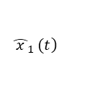

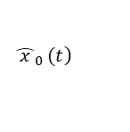

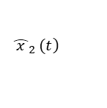

信源S
$$θ$$
$$θ$$
…
$$\left.{\overset{⌢}{x}}_{0}(t\right)$$
$$d_{1}$$
$$\left.{\overset{⌢}{x}}_{1}(t\right)$$
$$\left.{\overset{⌢}{x}}_{2}(t\right)$$
$$\left.{\overset{⌢}{x}}_{N−1}(t\right)$$
$$d_{2}$$
$$d_{N−1}$$

Slide 7

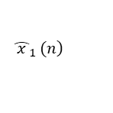

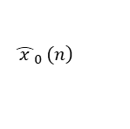



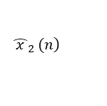

信源S
$$θ$$
$$dsinθ$$
$$θ$$
…
$$\left.{\overset{⌢}{x}}_{0}(n\right)$$
$$\left.{\overset{⌢}{x}}_{1}(n\right)$$
$$\left.{\overset{⌢}{x}}_{2}(n\right)$$
$$\left.{\overset{⌢}{x}}_{N−1}(n\right)$$
$$d$$
$$w_{0}$$
$$w_{1}$$
$$w_{2}$$
$$w_{N−1}$$
$$y(n)$$

Slide 8






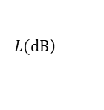




$$\left.L(dB\right)$$
$$0+δ_{R}$$
$$0$$
$$0−δ_{R}$$
$$\text{mainlobe}$$
$$sidelobe$$
$$δ_{N}$$
$$θ_{p}$$
$$θ_{s}$$
$$θ(°)$$
$$transitionband$$

